Slide 1

Metano – idrogeno per la mobilità urbana
Antonino Genovese
ENEA
Unità Tecnologie per l’Energia e l’Industria – Laboratorio Veicoli a basso impatto
Fabio Fraticelli
CITERA Un. di Roma La Sapienza
ENEA 07-12-12/Roma

Slide 2
Metano – idrogeno per la mobilità urbana
Attività sperimentale condotta nella città di Roma con la collaborazione di :
Centro di Ricerca C.I.T.E.R.A.
Centro Interdipartimentale Territorio Edilizia Restauro Ambiente
Un. La Sapienza Roma
Institute of Energy and Transport
JOINT RESEARCH CENTRE - EUROPEAN COMMISSION
Ispra (VA)
Unità Tecnica Tecnologie per l’Energia e l’Industria
Veicoli Basso Impatto
ENEA - Casaccia

Slide 3
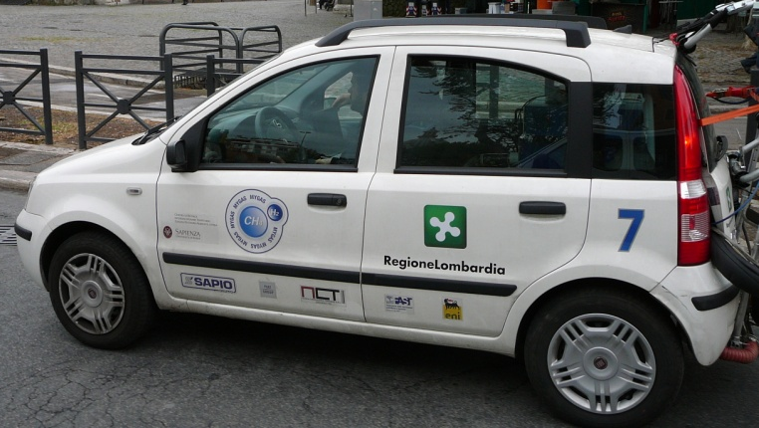
            Il veicolo
Una delle 20 vetture della Regione Lombardia concessa in comodato d’uso al Comune di Roma
VEHICLE BRAND | FIAT
MODEL | Panda
CONSTRUCTION YEAR | 2007
PISTON DISPLACEMENT | 1242 cm³
FUEL | Gasoline, Methane, Hydrogen-Methane blend
MAX ENGINE POWER (gasoline/methane) | 44/38 kW
EMISSION TREATMENT | 3 way catalyst
C.E. OMOLOGATION | Euro 4
C.E.VEHICLE CATEGORY | M1
CO₂ N.E.D.C. EMISSIONS (gasoline/methane) | 146/114 g/km

Slide 4
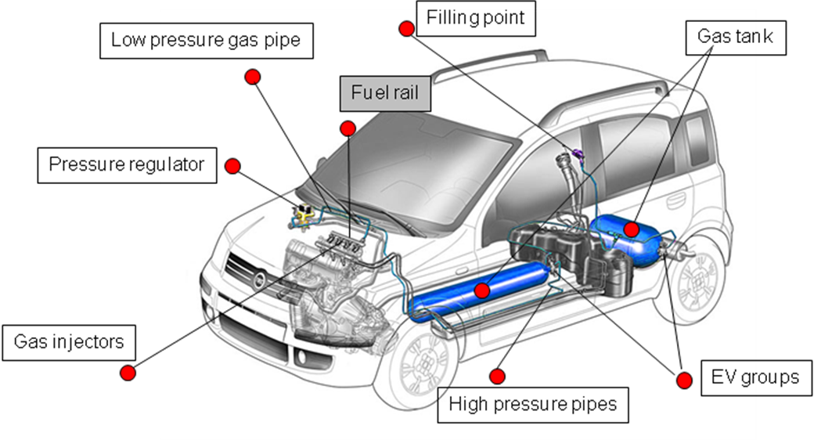
            Il veicolo
Piccole modifiche sono state attuate per ridurre i rischi derivanti dal fenomeno dell’infragilimento da idrogeno su alcuni materiali.

Slide 5
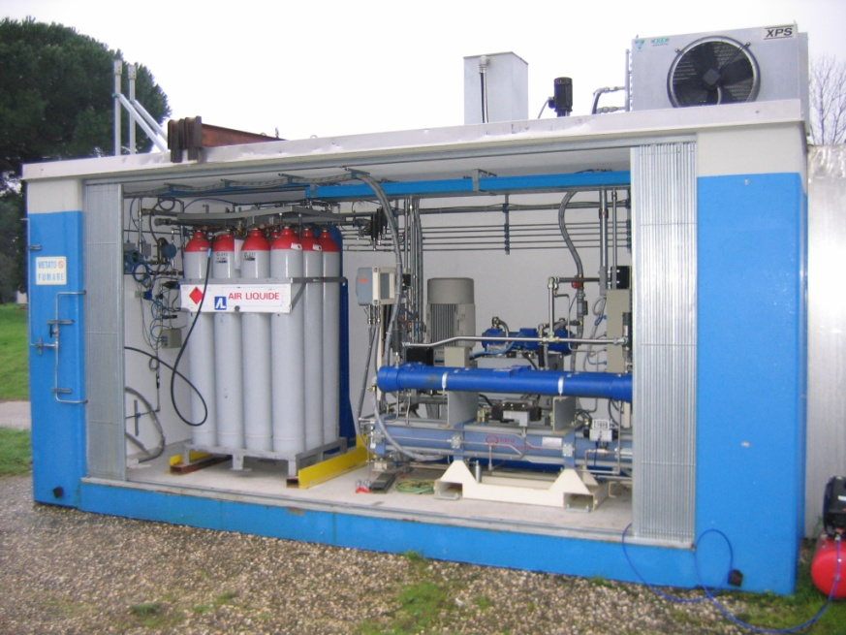
            Miscele e stazione di rifornimento
La sperimentazione è stata condotta con l’utilizzo di tre miscele a tenori certificati di idrogeno in metano :
10% 20% 30% v/v
Precedentemente sono stati eseguiti due test utilizzando il metano e la benzina per ottenere il benchmark necessario a valutare gli scostamenti.
Le operazioni di rifornimento sono state svolte tramite una piccola stazione provvista di sistema di compressione multistadio in grado di rifornire il veicolo ad una pressione massima di 200 bar.

Slide 6
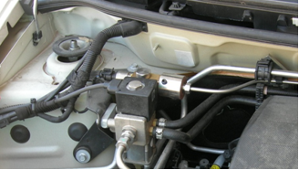
            Miscele e stazione di rifornimento
Per ridurre gli effetti della contaminazione della miscela rda quella residua utilizzata nelle prove precedenti è stato predisposto in via temporanea uno sfiato a valle del riduttore di pressione. Quindi prima di ogni prova con nuova miscela veniva svuotato completamente il serbatoio.

Slide 7
            PEMS Portable Emission Measurement System
Semtech DS

Slide 8
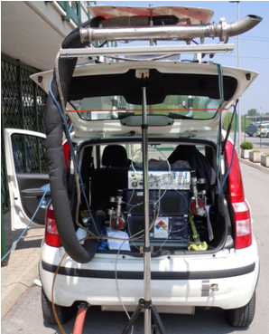
            Allestimento veicolo

Slide 9
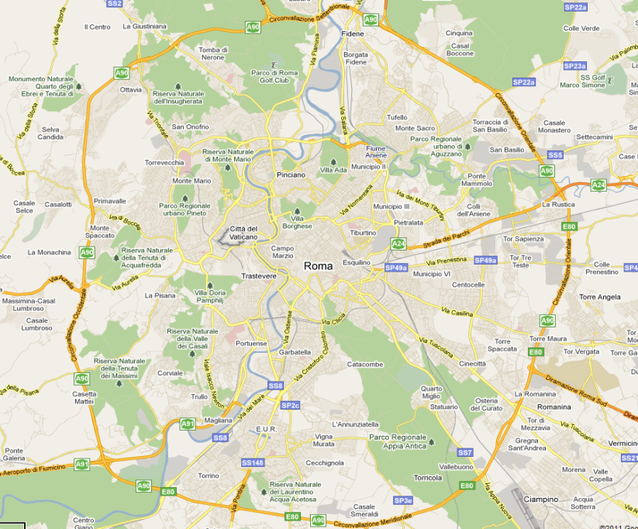
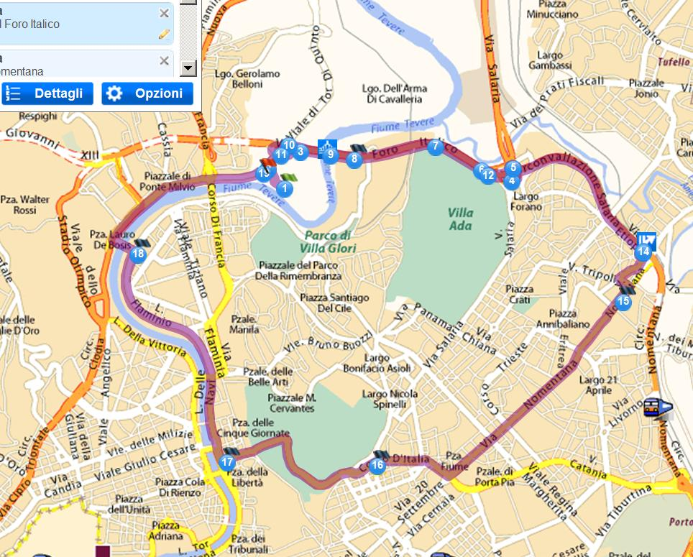
            Circuito cittadino di prova
Anello di 16 km con percorso misto caatterizzato da traffico intenso

Slide 10
            Circuito cittadino di prova
L’anello di circa 16 km comprendente:
tratti di strade consolari (Viale Tor di Quinto, Via Nomentana);
tratti prossimi al centro storico (Lungotevere);
tratti di strade a percorrenza veloce senza intersezioni a raso (Circonvallazione
Orientale, Via del Muro Torto).
METODOLOGIA DI PERCORRENZA
STESSO CONDUCENTE per tutte le ripetizioni del percorso;
Ripetizioni del circuito effettuate nei MEDESIMI ORARI;
DUE RIPETIZIONI del percorso per ogni carburante (benzina, metano e
miscele idrogeno-metano)

Slide 11
            Tempo di percorrenza del circuito
I test del primo ciclo sono stati condotti il mattino quando l’incidenza del traffico lungo le direttrici casa – lavoro è maggiore.

Slide 12
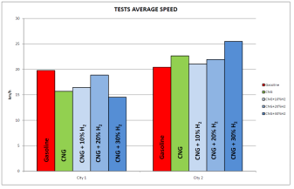
            Velocità sul circuito
La velocità media del primo ciclo è intorno ai 15 km/h contro i 20 km/h del secondo ciclo.

Slide 13
            Emissioni CO2
Riduzione dal 25% ( miscela al 10% H2) al 50% ( miscela al 30% H2) rispetto alla benzina
Riduzione più contenuta rispetto al metano : dal 10% al 30%

Slide 14
            Emissioni CO2 a confronto
146 g/km ciclo NEDC Panda Benzina
130 g/km limite Euro 5
114 g/km ciclo NEDC
Panda Metano

Slide 15
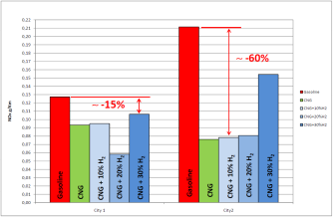
            Emissioni NOx
Rispetto alla benzina gli NOx si riducono dal 15% al 60 %.
Rispetto al metano si ha un comportamento ambiguo. La miscela al 30% comunque presenta sempre una maggiore emissione di NOx.

Slide 16
            Emissioni NOx
0.08 g/km limite Euro 4
0.06 g/km limite Euro 5

Slide 17
            Emissioni CO
1 g/km limite Euro 4-5
L’emissione di CO risulta essere ridotta al 30% con la miscela al maggior tenore di idrogeno

Slide 18
            Conclusioni
In generale le miscele di idrogeno e metano mostrano riduzioni delle emissioni anche sul ciclo stradale confermando i vantaggi evidenziati al banco.
La CO2 si mostra maggiore al crescere del contenuto di idrogeno in miscela.
Invece l’emissione di NOx mostra effetti contrastanti evidenziando l’influenza delle temperature in camera di combustione e dello stato del catalizzatore.

